Slide 1
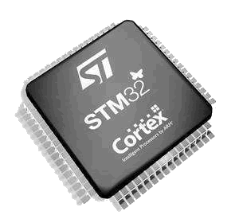


江苏信息职业技术学院
智能工程学院
2.4 模块化程序的设计

Slide 2

能力目标：
简单了解结构体、指针的相关基础知识，重点理解并掌握C语言函数的概念及使用方法。
任务要求：
随机输入五个正整数，将五个数字按从小到大的顺序进行排列。

Slide 3
2.4.1 结构体认知
● 数组是同种类型数据的组合。
● 结构体是不同类型数据的组合。
在STM32的HAL/LL库中大量使用了结构体，用于对片内外设的一组不同的参数进行设定，但这部分主要是一些自动生成代码，读者仅仅需要了解即可。
结构体的使用可分为如下三步：构造结构体类型→定义结构体变量→结构体变量赋值。
①首先是构造结构体类型的一般形式：
struct 结构体名
{
类型名1 成员名1;
类型名2 成员名2;
……
类型名3 成员名3;
};

Slide 4
比如构造一个名为“Student”的结构体，用来记录学生的基本信息：
②然后是定义结构体变量的一般形式：
struct Student
{
unsigned int No; //学号
char Name[10]; //姓名
char Sex; //性别
};
struct Student
{
unsigned int No; //学号
char Name[10]; //姓名
char Sex; //性别
};

Slide 5
比如定义一个“Student”型的结构体变量“student1”：
③最后是使用这个结构体变量，包括赋值和读取它的值。
可以在定义的同时进行初始化，比如：
也可以在定义完成后进行赋值，比如：
struct Student student1;
struct Student student1={325,"张三",'M'};
struct Student student1;
student1.No=325;
strcpy(student1.Name,"张三"); //字符串赋值函数，需要包含头文件“string.h”
student1.Sex='M';

Slide 6
2.4.2 指针认知
指针就是用于指向变量内存单元的变量，或者说在指针变量中存储了其指向变量的内存地址。
指针在STM32单片机程序的开发中，主要是调用HAL/LL库API函数时进行实参的地址引用，这里仅对①指针指向基本变量、②指针指向一维数组的使用方法进行扼要介绍，在2.4.3中也会简单介绍③指针变量作为函数参数的使用方法。
（1）指针指向基本变量
首先是指针变量的定义，定义格式为：类型说明符 *变量名;
这里，“*”表示这是一个指针变量，类型说明符指的是指针所指向变量的数据类型。
比如：
int *p;

Slide 7
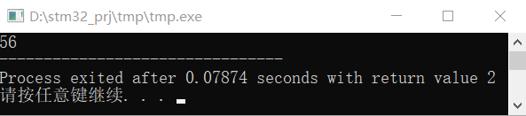
表示定义了一个指针变量p，他可以指向一个整型变量，但具体指向哪一个整型变量，需要对指针变量赋值，指针变量的赋值格式：
变量1=&变量2;
这里，“&”是取地址运算符，表示获取变量2的地址，注意到这是一个单目运算符，与位运算符中的位与运算符“&”不是一个功能，比如：
也可以定义的同时直接做初始化：
利用指针引用变量，比如：
在利用指针引用变量时，“*p”表示
指针变量“p”指向变量的值。运行结果：
int a,*p;
p=&a;
int a,*p=&a;
int a=56,*p=&a;
printf("%d",*p);

Slide 8
（2）指针指向一维数组
数组在计算机内存中的地址是连续的，一般我们可以将指针指向数组的第一个元素的地址，在遍历数组中每一个元素时，只需要将指针不断往后偏移即可。
比如定义一个指针并指向整型一维数组的第一个元素：
也可以：
即“&a[0]”和“a”都可以表示数组a的首地址。
int *p,a[5]={12,23,34,45,56};
p=&a[0];
int *p,a[5]={12,23,34,45,56};
p=a;

Slide 9
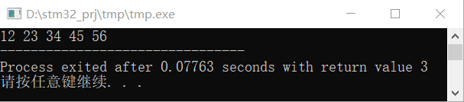
利用指针遍历一维数组，比如：
这里的“*p++”，“++”优先级别比“*”高，等价于“*(p++)”。
运行结果：
int *p,a[5]={12,23,34,45,56},i;
p=a;
for(i=0;i<5;i++)
{
printf("%d ",*p++);
}

Slide 10
2.4.3 函数与模块化程序设计
C语言程序一般是由一个主函数（即main函数）加若干其他函数构成，主函数是整个程序执行的入口，不可或缺。将一段具有特定功能的代码封装成函数，既方便程序员在后续的开发中直接调用，也提高了代码的可维护性，可谓一举两得。由于每一个函数也是一个独立的功能模块，因此C语言也被称为模块化程序设计语言。
函数的使用一般分三步进行：定义、声明、调用。
定义的一般形式：
函数类型 函数名（形式参数表）
{
函数体语句
｝

Slide 11
第一行构成函数的首部，大括号中的内容构成函数的函数体。其中，形式参数简称“形参”，即函数的输入值，函数的形参可以有多个，也可以只有一个，甚至于没有形参；函数类型也叫函数的返回值类型，即函数的输出值类型，函数的返回值最多只能有一个，当函数没有返回值时，函数类型必须写上“void”。
声明的一般形式：
一般直接将函数的首部复制并粘贴到主函数之前，加上分号“;”即可。
调用的一般形式：
函数类型 函数名（形式参数表）;
函数名（实际参数表）;

Slide 12
调用函数时，必须将形参全部替换为实际参数（简称“实参”）。
函数的定义可以理解为是定义了一种运算关系，形参可以理解为自变量，返回值可以理解为因变量；函数的调用可以理解为将常量代入这种运算关系从而得出运算结果；函数的声明，这与编译器的编译顺序有关，比如定义的函数在主函数之后，而主函数调用了该函数，如果不提前声明，编译器会认为该函数不存在从而终止编译。
比如，圆面积的计算：
#include <stdio.h>
static float pi=3.141592; //“static”关键字说明“pi”是一个常量
main()
{
float r,s;
printf("请输入半径：");
scanf("%f",&r);
s=pi*r*r;
printf("圆面积：%f\n",s);
}

Slide 13
将圆面积的计算公式封装成独立函数：
#include <stdio.h>
static float pi=3.141592; //“static”关键字说明“pi”是一个常量
float square(float r); //函数的声明
main()
{
float r,s;
printf("请输入半径：");
scanf("%f",&r);
s=square(r); //函数的调用
printf("圆面积：%f\n",s);
}
//函数的定义
float square(float r)
{
return pi*r*r; //由“return”语句返回运算结果
}

Slide 14
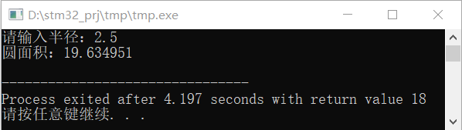
圆面积计算函数中，形参只有半径“r”，返回值类型为浮点型，由于这不是一个void型函数，因此调用时可以将函数返回值赋值给变量“s”。
运行结果：
值得注意的是，在main函数和square函数中都有变量“r”，但这两个变量“r”没有任何关系，他们分属于两个不同函数的“局部变量”，其作用域仅限于各自所在的函数内部；变量“pi”定义的位置在所有函数之前，这属于“全局变量”，其作用域可达整个程序的任何位置，如果当全局变量与局部变量同名时，局部变量会在其作用域内自动屏蔽同名全局变量。

Slide 15
接下来比较一下形参分别为变量和指针时的区别：
#include <stdio.h>
void f1(int a);
void f2(int *p);
main()
{
int a=0;
f1(a);
printf("a=%d\n",a);
f2(&a);
printf("a=%d\n",a);
}
void f1(int a)
{
a++;
}
void f2(int *p)
{
(*p)++;
}

Slide 16
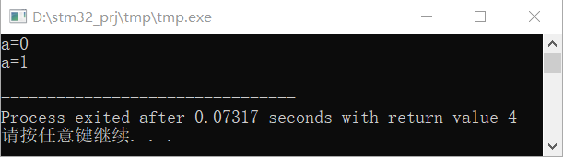
运行结果：
f1函数采用的是“值传递”的参数传递方式，函数执行完毕后，不会影响到原变量的值，而f2函数采用的是“地址传递”的参数传递方式，函数在执行过程中，直接改变了指针指向的变量值，所以函数执行完毕后，原变量的值自然发生了变化。

Slide 17
2.4.4 任务程序的编写
显然，本次任务必须借助于数组，在定义排序函数的时候，可以利用指针指向数组的首地址，在调用排序函数之后，数组中的元素即完成从小到大的排序。
排序策略为：先将数组第一个元素依次与后面的四个比较，在比较过程中，只要发现第一个元素比某一个元素大，就交换两个元素的位置，确保最小的元素排在数组的第一位，然后将数组的第二个元素与后面的三个比较……以此类推。
（现场操作演示...）

Slide 18
To be continued...

